Slide 1

Sliding Squares in Parallel
Készítette:
Gergelyi Laura Boglárka, Szász Kristóf, Kiss Marcell

Slide 2
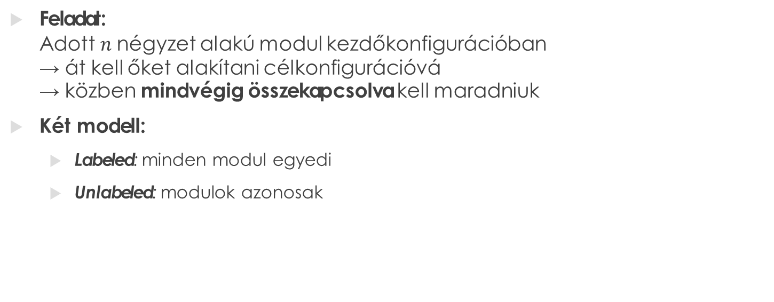
Moduláris robotok újrakonfigurálása algoritmikusan
Feladat: Adott $n$négyzet alakú modul kezdőkonfigurációban → át kell őket alakítani célkonfigurációvá → közben mindvégig összekapcsolva kell maradniuk
Két modell:
Labeled: minden modul egyedi
Unlabeled: modulok azonosak

Slide 3
Korábbi kutatások, eredmények
Cél: a mozgások számának minimalizálása
Reconfigurációk:
O(n²) mozgással, vagy
O(nP) mozgással (P = bounding box kerülete)
Hátrány: teljesen szekvenciális (egyszerre csak egy modul mozog)

Slide 4
A kihívás
A gyakorlati robotrendszerek párhuzamosan is tudnak mozogni. Ezért a cél:
időoptimalizált (makespan-optimal) megoldások kidolgozása,
ahol több modul egyszerre mozoghat, de még mindig ütközésmentesen és kapcsolódva.
A szerzők tehát azt vizsgálják, hogyan lehet a párhuzamos mozgást kihasználni, hogy sokkal gyorsabban történjen a teljes átrendezés.

Slide 5
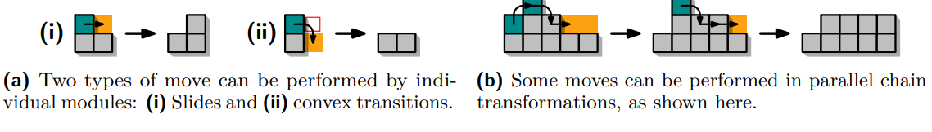
Mozgásformák a „Sliding Squares” rendszerben
A szerzők kétféle mozgást engednek meg a modellben:
Slide move – amikor egy négyzet elcsúszik az egyik szomszédos, üres rácscellába (például jobbra, balra, fel vagy le).
Convex move – amikor egy négyzet sarok mentén fordul át (átlép a diagonális cellába), de csak akkor, ha ez nem bontja meg a kapcsolódást.
Ezek a mozgások láncolhatók (chained): vagyis több ilyen lépés egymás után hajtható végre, akár több modullal párhuzamosan, ha nem ütköznek.

Slide 6
Elméleti eredmények

